Slide 1

Proyecto de Mejora de Procesos
en Empresa de Consumo Masivo
Presentación Ejecutiva
Por Mg. Marco Caldas
Martes, 22 de Agosto de 2025

Slide 2
Agenda
Antecedentes: Objetivo del Estudio
Enfoque de Solución
Metodología de Trabajo
Proceso Analizado: Hire to Retire → Reclutamiento y Selcción
Problemática Identificada – Modelo AS IS
Propuesta de Mejoras – Modelo TO BE
Conclusiones
Notes:
2

Slide 3
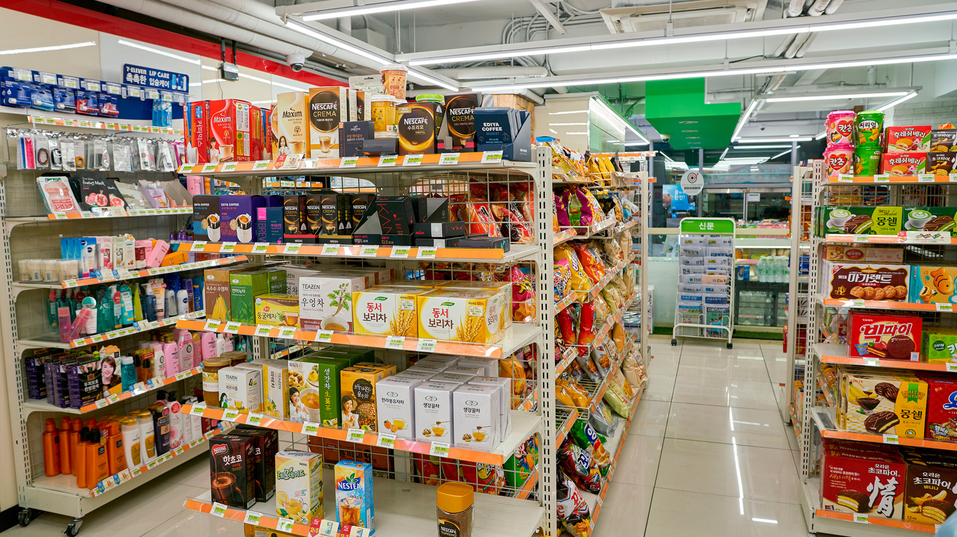
ANTECEDENTES Objetivo del Estudio
EMPRESA ABC S.A.
Empresa con 50 años en el Mercado
Presencia Local y Regional
Facturación de más de $1,200M
Más de 10K colaboradores
EMPRESA ABC S.A.
CONTEXTO
La empresa ABC S.A. acaba de terminar la implementación de la nueva versión del ERP de clase mundial que venía utilizando. La versión anterior tenía más de 10 años.
Con la nueva funcionalidad del Sistema, se esperaba que los problemas operativos del proceso de Reclutamiento y Selección del área respectiva se superarían. Sin embargo, el Gerente de Gestión Humana, sigue reportando demoras en el proceso, que evitan cumplir con los Niveles de Acuerdos de Servicio comprometidos. Esta sensación se replica en otras áreas de la Organización.
Se busca un análisis integral de los procesos y diseñar un nuevo modelo que aproveche la tecnología para lograr objetivos de eficiencia.

Slide 4
Enfoque de Solución Tres Líneas de Defensa Operativa
Cada línea de defensa “protege” a la Organización de posibles ineficiencias y contribuye al logro de los objetivos planteados.
Modelo Operativo
Primera Línea TECNOLOGÍA
La tecnología define circuitos de operación eficientes y comprobados con controles auditables
PROBLEMA
DE OPERACIÓN
Segunda Línea
PROCESOS
El adecuado diseño y distribución de actividades genera eficiencia y control
CICLO DE MEJORA CONTINUA
Tercera Línea
PERSONAS
Las capacidades de las personas involucradas permiten tomar decisiones adecuadas
CICLO DE MEJORA CONTINUA

Slide 5

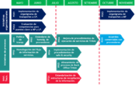
Metodología de Trabajo
Etapas del Estudio
ETAPA 1
Entendimiento
ETAPA 2
Análisis
ETAPA 3
Diseño
Revisión del Modelo de Operación Actual
Identificación de Brecha funcional y buenas prácticas
v
Diseño de Modelo TO BE
Tecnología
Cobertura Funcional
Versión TO BE
Procesos
Análisis de Causa Raíz
Organizacional
Análisis de Competencias
Recomendación para cierre de brecha
Procesos incluyendo buenas prácticas
Relevamiento
Elaboración de Oportunidades e
Iniciativas de Mejora
Diseño de Plan de implementación
Entrevistas
Documentos
Recorridos
Versión AS IS
Victorias Rápidas
VR
LP
Corto Plazo
Impacto
CP
DS
Largo Plazo
Funcionalidad de los sistemas
Actividades por proceso
Esfuerzo
Deseables
Inventario de Puntos de Atención
Inventario de Oportunidades de Mejora
Plan de Acción

Slide 6
Metodología de Trabajo
Resumen de Actividades Realizadas
ETAPA 1
Entendimiento
ETAPA 2
Análisis
ETAPA 3
Diseño
25 Documentos Revisados
3 Talleres Ejecutivos
55 Entrevistas Operativas
5 Talleres de Validación
125 Puntos de Atención
10 Macroprocesos AS IS
28 Procesos AS IS
120 Flujogramas AS IS
25 Grupos de Problemas
5 Talleres de Propuestas
10 Macroprocesos TO BE
23 Procesos TO BE
80 Flujogramas TO BE
12 Iniciativas/Proyectos
78 Propuestas de Mejora

Slide 7
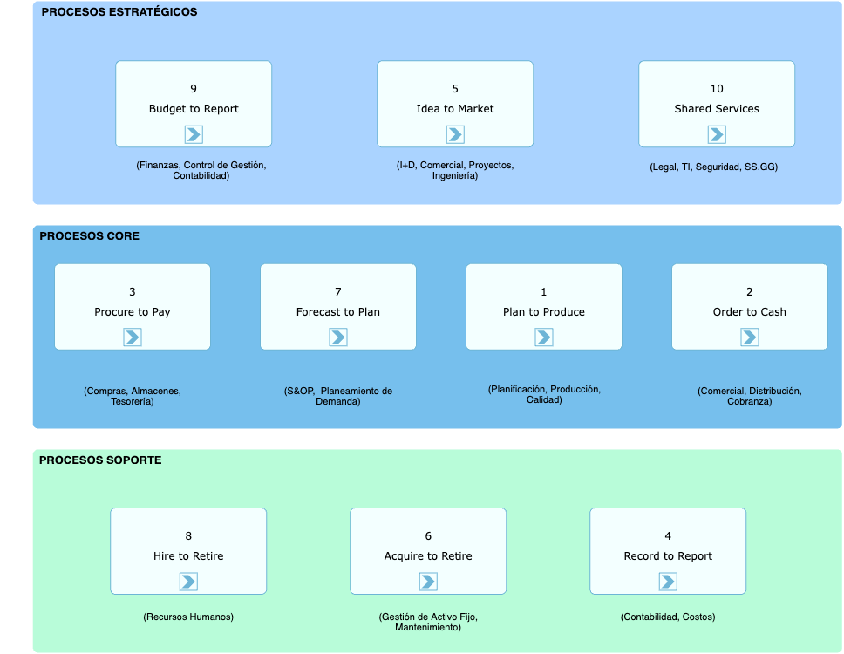
Mapa de Procesos General
Inventario de Macroprocesos

Slide 8
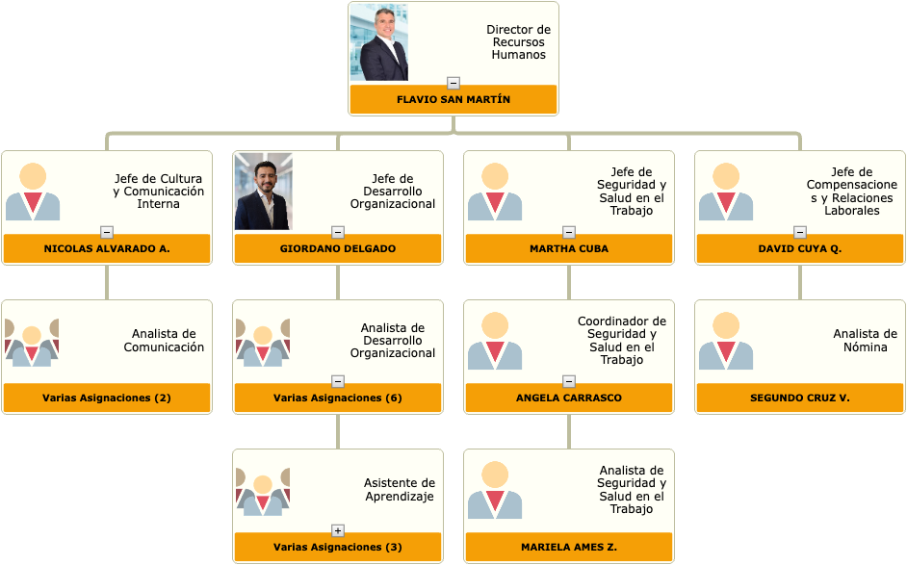
Proceso Hire to Retire
Reclutamiento y Selección – Estructura Organizacional
Aréa de Gestión Humana
11 Posiciones (Puestos)
19 Colaboradores

Slide 9




HR12.Proceso Hire to Retire → HR1201- Selección y Reclutamiento
NO
Área Usuaria
Solicitante
Solicitud de
Requerimiento de Candidatos
Ejecución de Entrevista con Solicitante
OK
SI
Formato de Perfil
SI
Registro de Requerimiento de Candidatos
Publicación de Vacante en Medios Digitales
Recepción de Hojas de Vida y Filtro
NO
OK
BD de RQ-2024.xlsx
Gestión Humana
Analista de Desarrollo Organizacional
Ejecución de Entrevistas y Llenado de Ficha de Candidato
Aplicación de
Pruebas Psicométricas (Presencial)
Ficha de Candidato.docx
Validación de Referencias Crediticias
Elaboración de Contrato
Preparación del Expediente para Inducción
Ficha de Contratación.docx
SAP
Gestión Humana
Analista de Nómina
Inducción de Políticas Laborales
Registro de Datos
del Colaborador
Gestión Humana
Director RRHH
Firma de Contrato

Slide 10
Reclutamiento y Selección
Análisis Estimado de Tiempos por Actividad
Actualmente se cuenta con seis (6) colaboradores en el puesto de Analista de Desarrollo Organizacional, para atender una demanda mensual que podría requerir al doble del personal. Es posible que no se estén cumpliendo los plazos acordados.
Cuantificación Estimada (*)
de Horas por Actividad
(*) No es un Estudio de Tiempos

Slide 11
HR12.Proceso Hire to Retire → HR1201- Selección y Reclutamiento
NO
Área Usuaria
Solicitante
Solicitud de
Requerimiento de Candidatos
Ejecución de Entrevista con Solicitante
OK
SI
Formato de Perfil
SI
Registro de Requerimiento de Candidatos
Publicación de Vacante en Medios Digitales
Recepción de Hojas de Vida y Filtro
NO
OK
BD de RQ-2024.xlsx
Gestión Humana
Analista de Desarrollo Organizacional
Ejecución de Entrevistas y Llenado de Ficha de Candidato
Aplicación de
Pruebas Psicométricas (Presencial)
Ficha de Candidato.docx
Validación de Referencias Crediticias
Elaboración de Contrato
Preparación del Expediente para Inducción
Ficha de Contratación.docx
SAP
Gestión Humana
Analista de Nómina
Inducción de Políticas Laborales
Registro de Datos
del Colaborador
Gestión Humana
Director RRHH
Firma de Contrato

Slide 12
HR12.Proceso Hire to Retire → HR1201- Selección y Reclutamiento
NO
Área Usuaria
Solicitante
Solicitud de
Requerimiento de Candidatos
Ejecución de Entrevista con Solicitante
OK
SI
Formato de Perfil
SI
Registro de Requerimiento de Candidatos
Publicación de Vacante en Medios Digitales
Recepción de Hojas de Vida y Filtro
NO
OK
BD de RQ-2024.xlsx
Gestión Humana
Analista de Desarrollo Organizacional
Ejecución de Entrevistas y Llenado de Ficha de Candidato
Aplicación de
Pruebas Psicométricas (Presencial)
Ficha de Candidato.docx
Ineficiencia
Trabajo repetitivo, se pierde información
Validación de Referencias Crediticias
Elaboración de Contrato
Preparación del Expediente para Inducción
Ficha de Contratación.docx
SAP
Gestión Humana
Analista de Nómina
Inducción de Políticas Laborales
Registro de Datos
del Colaborador
Gestión Humana
Director RRHH
Firma de Contrato

Slide 13
HR12.Proceso Hire to Retire → HR1201- Selección y Reclutamiento
NO
Área Usuaria
Solicitante
Solicitud de
Requerimiento de Candidatos
Ejecución de Entrevista con Solicitante
OK
SI
Formato de Perfil
SI
Registro de Requerimiento de Candidatos
Publicación de Vacante en Medios Digitales
Recepción de Hojas de Vida y Filtro
NO
OK
BD de RQ-2024.xlsx
Gestión Humana
Analista de Desarrollo Organizacional
Ejecución de Entrevistas y Llenado de Ficha de Candidato
Aplicación de
Pruebas Psicométricas (Presencial)
Ficha de Candidato.docx
Validación de Referencias Crediticias
Elaboración de Contrato
Preparación del Expediente para Inducción
Ficha de Contratación.docx
SAP
Gestión Humana
Analista de Nómina
Mal Diseño
La actividad de control no tiene ninguna consecuencia
Inducción de Políticas Laborales
Registro de Datos
del Colaborador
Gestión Humana
Director RRHH
Firma de Contrato

Slide 14
HR12.Proceso Hire to Retire → HR1201- Selección y Reclutamiento
NO
Área Usuaria
Solicitante
Solicitud de
Requerimiento de Candidatos
Ejecución de Entrevista con Solicitante
OK
SI
Formato de Perfil
SI
Registro de Requerimiento de Candidatos
Publicación de Vacante en Medios Digitales
Recepción de Hojas de Vida y Filtro
NO
OK
BD de RQ-2024.xlsx
Gestión Humana
Analista de Desarrollo Organizacional
Ejecución de Entrevistas y Llenado de Ficha de Candidato
Aplicación de
Pruebas Psicométricas (Presencial)
Ficha de Candidato.docx
Validación de Referencias Crediticias
Elaboración de Contrato
Preparación del Expediente para Inducción
Ficha de Contratación.docx
SAP
Gestión Humana
Analista de Nómina
Ineficiencia
El registro de datos iguales es repetitivo
Inducción de Políticas Laborales
Registro de Datos
del Colaborador
Gestión Humana
Director RRHH
Firma de Contrato

Slide 15
HR12.Proceso Hire to Retire → HR1201- Selección y Reclutamiento
NO
Área Usuaria
Solicitante
Solicitud de
Requerimiento de Candidatos
Ejecución de Entrevista con Solicitante
OK
SI
Formato de Perfil
SI
Registro de Requerimiento de Candidatos
Publicación de Vacante en Medios Digitales
Recepción de Hojas de Vida y Filtro
NO
OK
BD de RQ-2024.xlsx
Gestión Humana
Analista de Desarrollo Organizacional
Ejecución de Entrevistas y Llenado de Ficha de Candidato
Aplicación de
Pruebas Psicométricas (Presencial)
Ficha de Candidato.docx
Nula Segregación de Funciones
El que registra, aprueba publicación
Validación de Referencias Crediticias
Elaboración de Contrato
Preparación del Expediente para Inducción
Ficha de Contratación.docx
SAP
Gestión Humana
Analista de Nómina
Inducción de Políticas Laborales
Registro de Datos
del Colaborador
Gestión Humana
Director RRHH
Firma de Contrato
Poca Control e Ineficiencia
Baja Gestión del Director de HR

Slide 16
HR12.Proceso Hire to Retire → HR1201- Selección y Reclutamiento
NO
Área Usuaria
Solicitante
Solicitud de
Requerimiento de Candidatos
Ejecución de Entrevista con Solicitante
OK
SI
Formato de Perfil
SI
Registro de Requerimiento de Candidatos
Publicación de Vacante en Medios Digitales
Recepción de Hojas de Vida y Filtro
NO
OK
BD de RQ-2024.xlsx
Gestión Humana
Analista de Desarrollo Organizacional
Ejecución de Entrevistas y Llenado de Ficha de Candidato
Aplicación de
Pruebas Psicométricas (Presencial)
Ficha de Candidato.docx
Ineficiencia
Trabajo muy manual
Validación de Referencias Crediticias
Elaboración de Contrato
Preparación del Expediente para Inducción
Ficha de Contratación.docx
SAP
Gestión Humana
Analista de Nómina
Inducción de Políticas Laborales
Registro de Datos
del Colaborador
Gestión Humana
Director RRHH
Firma de Contrato

Slide 17
HR12.Proceso Hire to Retire → HR1201- Selección y Reclutamiento
NO
Área Usuaria
Solicitante
Solicitud de
Requerimiento de Candidatos
Ejecución de Entrevista con Solicitante
OK
SI
Formato de Perfil
SI
Registro de Requerimiento de Candidatos
Publicación de Vacante en Medios Digitales
Recepción de Hojas de Vida y Filtro
NO
OK
BD de RQ-2024.xlsx
Gestión Humana
Analista de Desarrollo Organizacional
Ejecución de Entrevistas y Llenado de Ficha de Candidato
Aplicación de
Pruebas Psicométricas (Presencial)
Ficha de Candidato.docx
Validación de Referencias Crediticias
Elaboración de Contrato
Preparación del Expediente para Inducción
Ficha de Contratación.docx
Mal Diseño
La actividad de control es posterior a una actividad que demanda tiempo
SAP
Gestión Humana
Analista de Nómina
Inducción de Políticas Laborales
Registro de Datos
del Colaborador
Gestión Humana
Director RRHH
Firma de Contrato

Slide 18

Reclutamiento y Selección
Propuestas de Mejora TO BE
PA-19. Se registra la información de la persona 3 veces, dos veces en documentos en Word y uno en el Sistema. [Ineficiencia]
Incorporación de Actividades de Control
Automatización con Herramienta BPM
para la Gestión de Requerimientos de Reclutamiento
Segregación de Funciones (Registro y Aprobación diferenciados)
Control de Estados y Duración de cada Requerimiento (Medición por Procesos)
Reglas de Negocio de Autorización de Procesos (Escalamiento)
Generación Automática de Información del Postulante
Firma Digital de Contratos
Base de Datos Histórica de Candidatos
Base de Datos de Perfiles
NOTA: Esta funcionalidad no está incluida en el ERP
PA-16. Existen candidatos que tienen problemas con centrales de riesgo que han sido admitidos en la Organización en puestos claves. [Riesgo]
PA-14. Cada vez que se inicia un nuevo proceso de reclutamiento, se debe definir el perfil cada vez. No se cuenta con una base de datos de postulantes anteriores. [Ineficiencia]
PA-20. El Director de HR recibe contratos con bandas salariales inadecuadas y procesos de búsqueda que no se deberían haber iniciado. [Ineficiencia y Riesgo]
PA-21. El Director de HR recibe contratos de posiciones operativas para firma manual que deberían ser firmadas por una posición menos ejecutiva. [Ineficiencia]
Nuevo Puesto para Posiciones Operativas
Alta Automática de Personal en ERP
desde la Herramienta BPM
RPA para la Publicación de Avisos en Medio Digitales
Motor IA para el filtro de las
Hojas de Vida e
Incorporación de
Actividades de Control
PA-25. El Equipo de Desarrollo Organizacional toma mucho tiempo revisando hojas de vida y publicando los artes en las Redes Digitales. [Ineficiencia]
PA-26. El Equipo de Desarrollo Organizacional tiene un presupuesto muy alto en la aplicación de pruebas psicométricas, ocupa muchas salas. [Ineficiencia]

Slide 19

HR12.Proceso Hire to Retire → HR1201- Selección y Reclutamiento (VERSION TO BE)
Ejecución de Entrevista con Solicitante
NO
Área Usuaria
Solicitante
Inicio de
Requerimiento de Candidatos
OK
BPM
SI
SI
Consulta de
Hojas de Vida y
Filtro con IA
NO
OK
BPM
Gestión Humana
Analista de Desarrollo Organizacional
Aplicación de
Pruebas Filtro (Virtual)
Aplicación de
Pruebas Psicométricas (Presencial a Filtrados)
Validación de Referencias Crediticias (Filtrados)
Ejecución de Entrevistas a Filtrados
RPA - Publicación
de Vacante en
Medios Digitales
Automatización de Autorización de Requerimiento
Firmar
Digitalmente el Contrato
Interfaz Datos del Colaborador
Gestión Humana
Director RRHH
BPM
BPM
BPM
SAP

Slide 20
Reclutamiento y Selección
Conclusiones
Con la Implementación de las Mejoras Operativas (Procesos y Tecnología) se reduciría de 12 a 3 la cantidad de personas requeridas para esta posición o se podrían atender más procesos en el Mes; se estima una mejora en la calidad de atención.

Slide 21
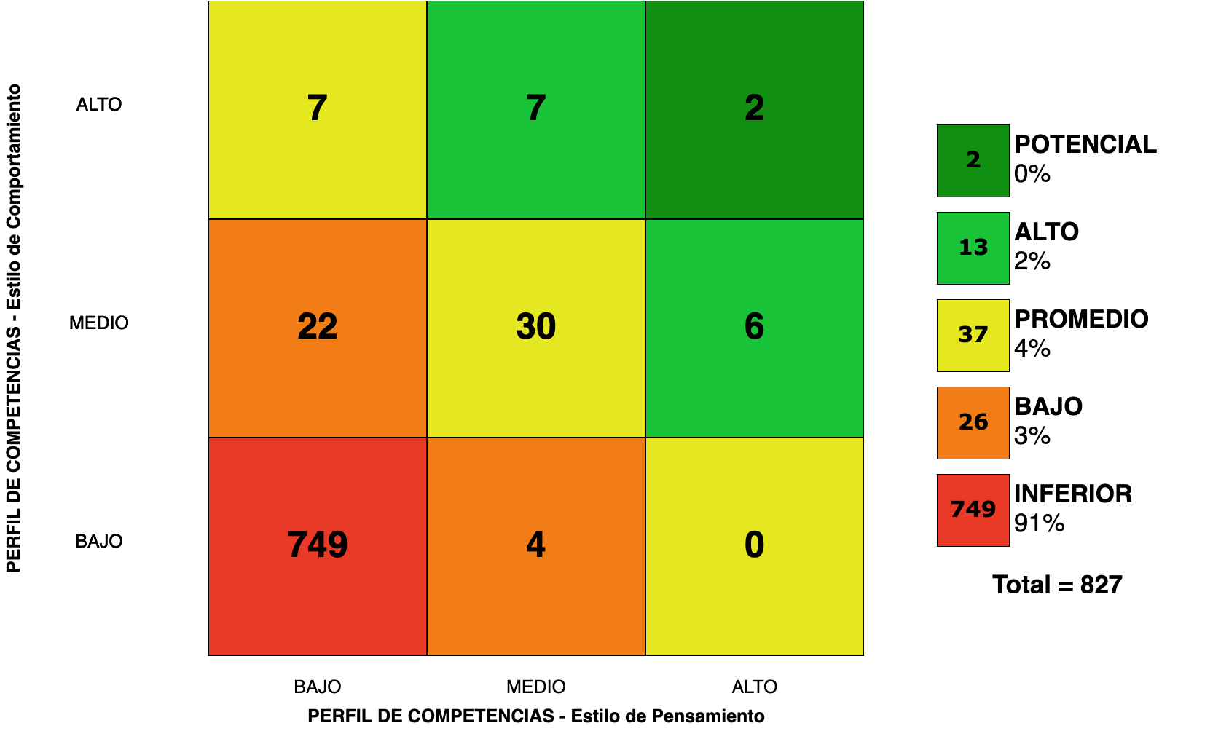

Reclutamiento y Selección
Próximos pasos
Si bien existen Oportunidades de Mejora en Tecnología y Procesos, se recomienda hacer un proceso de revisión exhaustivo de las Competencias Profesionales de la Organización. Se aplicó una muestra con los resultados siguientes:
La correcta implementación de los procesos y de la tecnología tiene como protagonista a las personas.

Slide 22
Proyecto de Mejora de Procesos
en Empresa de Consumo Masivo
Presentación Ejecutiva
Por Mg. Marco Caldas
Martes, 22 de Agosto de 2025

